Slide 1
MÔN TOÁN 7
CHÀO MỪNG QUÝ THẦY CÔ
VỀ DỰ GIỜ THĂM LỚP 7A1

Slide 2

TIẾT 15 – BÀI 13. HAI TAM GIÁC BẰNG NHAU. TRƯỜNG HỢP BẰNG NHAU THỨ NHẤT CỦA TAM GIÁC

Slide 3
NỘI DUNG
1. HAI TAM GIÁC BẰNG NHAU
2. TRƯỜNG HỢP BẰNG NHAU THỨ NHẤT CỦA TAM GIÁC: CẠNH – CẠNH – CẠNH (C.C.C)

Slide 4
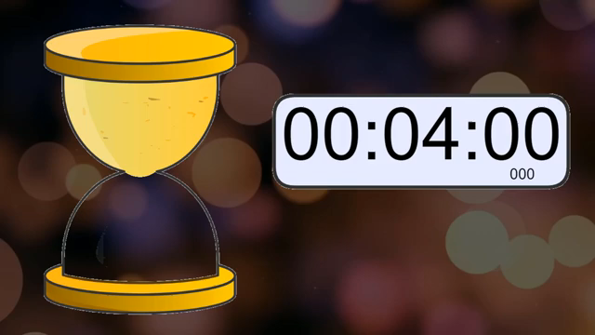
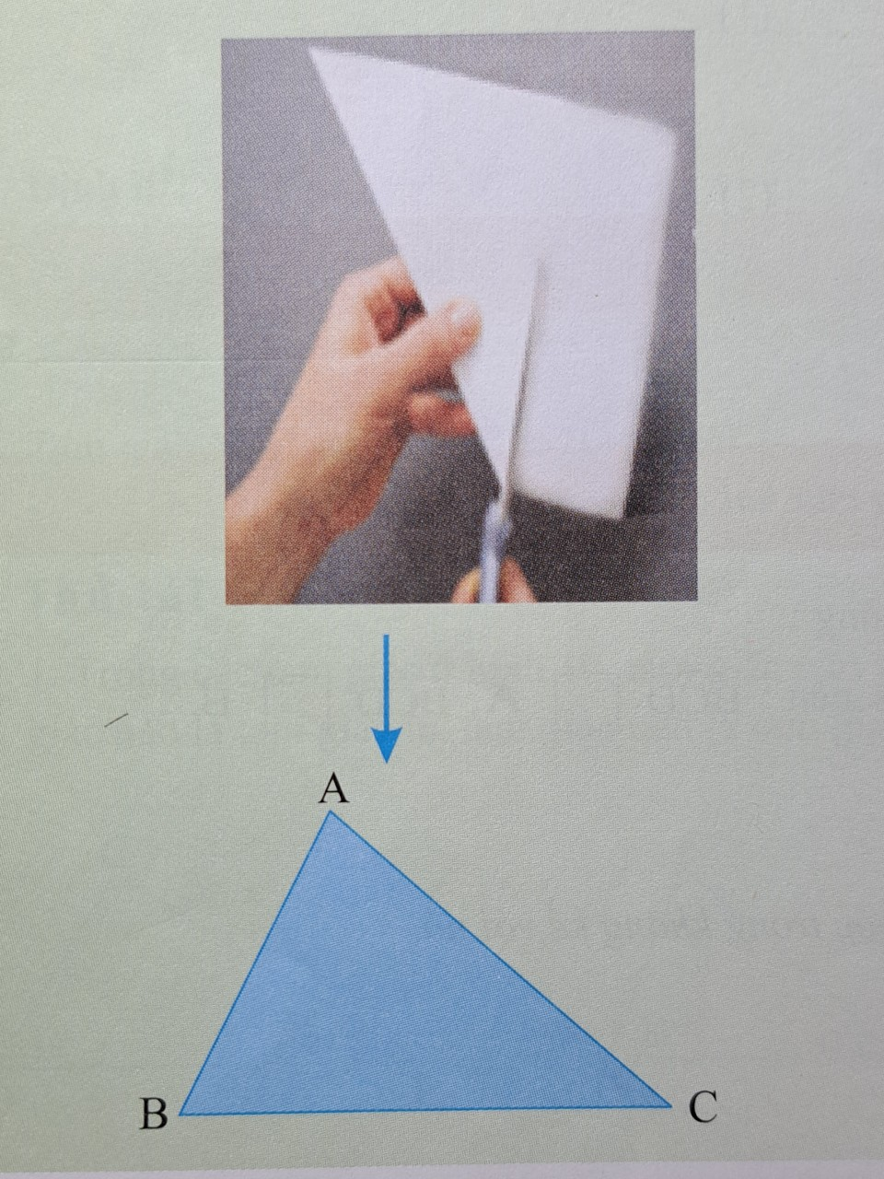
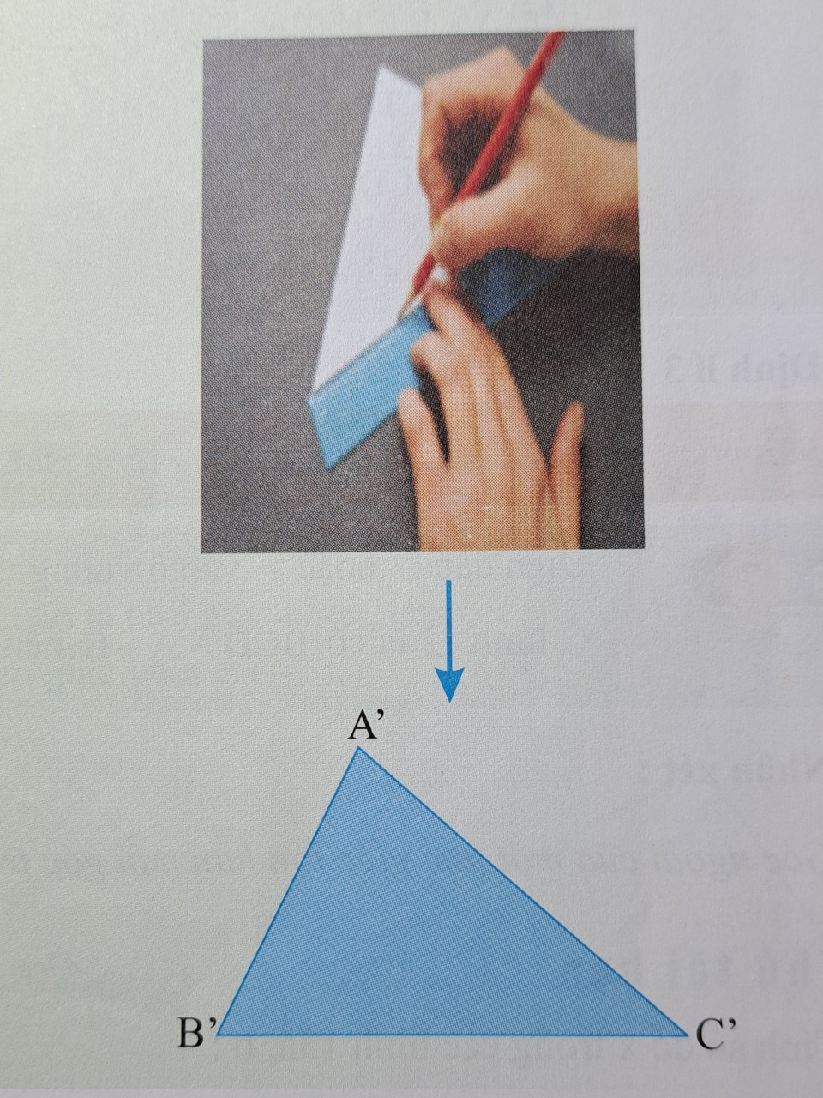
Nhiệm vụ 1: Cắt giấy
B2: Đặt tam giác ABC lên tờ giấy thứ hai. Vẽ và cắt theo các cạnh của tam giác ABC thành tam giác A’B’C’. (h.2)
B1: Dùng kéo cắt tờ giấy thành hình tam giác ABC (h.1)
h.1
h.2

Slide 5
Nhiệm vụ 2: Quan sát hai tam giác ABC và A’B’C’ vừa cắt được ở trên. Nhận xét và điền vào chỗ trống trong phiếu học tập 1
PHIẾU HỌC TẬP 1
Nhiệm vụ: Điền vào chỗ trống (...)
AB = ... ; AC = ... ; ... = B’C’
Hình thức: Hoạt động cặp đôi
Thời gian: 1 phút 30 giây

Slide 6
Thế nào là hai tam giác bằng nhau?

Slide 7
Định nghĩa:
Hai tam giác bằng nhau là hai tam giác có các cạnh tương ứng bằng nhau, các góc tương ứng bằng nhau.
Kí hiệu:
Hai tam giác ABC và A’B’C’ bằng nhau được kí hiệu là:
Khi dùng kí hiệu hai tam giác bằng nhau phải theo quy ước các đỉnh tương ứng được viết theo cùng thứ tự.

Slide 8
Định nghĩa:
Hai tam giác bằng nhau là hai tam giác có các cạnh tương ứng bằng nhau, các góc tương ứng bằng nhau.
Kí hiệu:
Hai tam giác ABC và A’B’C’ bằng nhau được kí hiệu là:
Khi dùng kí hiệu hai tam giác bằng nhau phải theo quy ước các đỉnh tương ứng được viết theo cùng thứ tự.
AB = A’B’, AC = A’C’, BC = B’C’
nếu

Slide 9
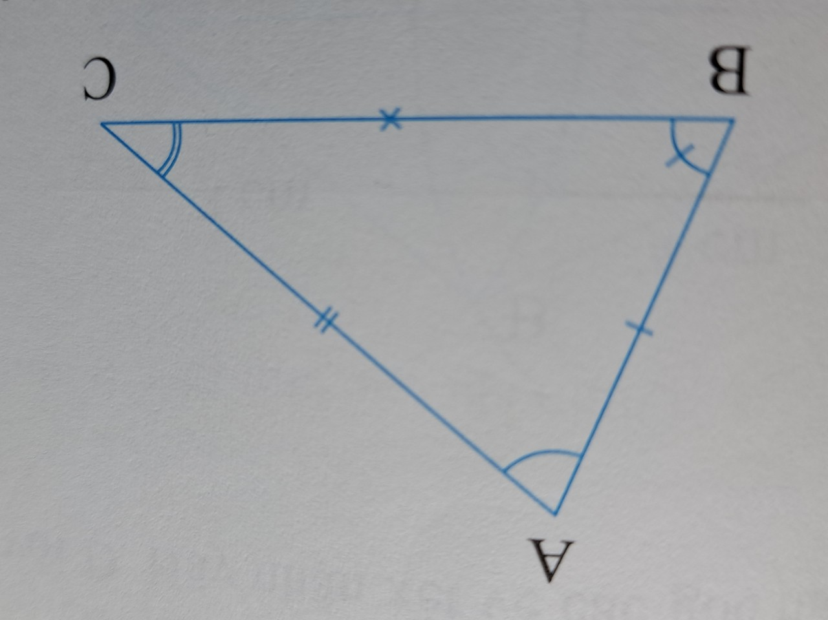
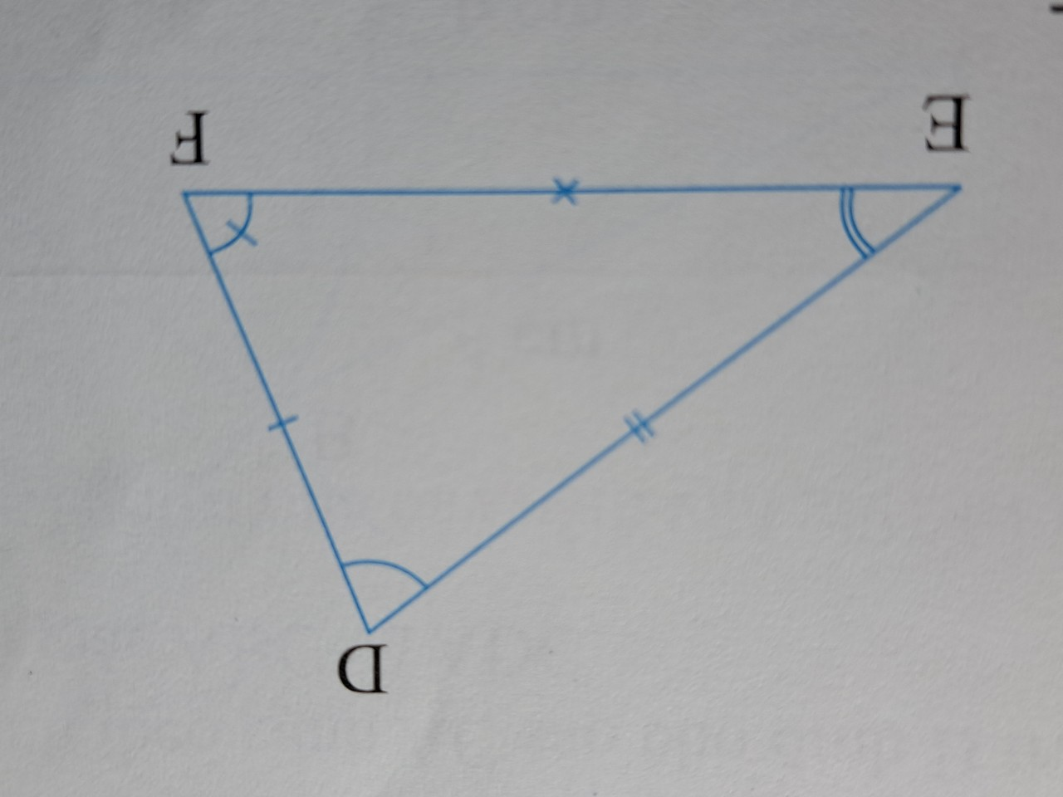
Bài tập 1:
a) Hai tam giác ABC và DEF có bằng nhau không ? Nếu có, hãy viết kí hiệu về sự bằng nhau của hai tam giác đó.
b) Hãy tìm:
Đỉnh tương ứng với đỉnh A, góc tương ứng với góc F, cạnh tương ứng với cạnh AC.

Slide 10
Bài tập 2:
Cho . Điền vào chỗ trống (...)
Hình thức: Hoạt động cá nhân
Thời gian: 2 phút
Nhiệm vụ : Làm bài tập 2 vào phiếu học tập 2

Slide 11
Hình thức: Hoạt động cá nhân
Thời gian: 2 phút
Nhiệm vụ : Làm bài tập 2 vào phiếu học tập 2
PHIẾU HỌC TẬP 2
Bài tập 2: Cho . Điền vào chỗ trống (...)

Slide 12
Bài tập 2:
Cho . Điền vào chỗ trống (...)

Slide 13
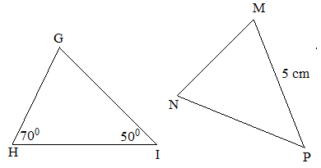
Bài tập 3:
Cho như hình vẽ bên. Tính số đo góc M và độ dài cạnh GI.
Hình thức: Hoạt động nhóm 4HS
Thời gian: 3 phút
Nhiệm vụ : Làm bài tập 3 vào phiếu nhóm

Slide 14
Bài tập 3:
Cho như hình vẽ bên.
Tính số đo góc M và độ dài cạnh GI.
Vì nên (hai góc tương ứng)
Xét có: (tính chất tổng ba góc của tam giác)
Mà nên
hay
=>
do đó
Vì nên GI = MP (hai cạnh tương ứng)
Mà MP = 5cm nên GI = 5cm

Slide 15
Bài tập 4:
Cho , MN = 4 cm, MP = 5 cm, EF = 6 cm. Tính chu vi mỗi tam giác.

Slide 16



Hướng dẫn về nhà
1. Hoàn thành việc viết bài vào vở.
2. Học thuộc định nghĩa hai tam giác bằng nhau
3. Làm Luyện tập 1/65sgk, 4.4; 4.5/67sgk
4. Chuẩn bị nội dung phần 2. Trường hợp bằng nhau thứ nhất của tam giác: cạnh – cạnh – cạnh (c.c.c)

Slide 17
Chúc quý thầy cô cùng các em nhiều sức khỏe và niểm vui

